Slide 1
額縁プリクラ
缶バッチ
消しゴムはんこ

Slide 2
額縁プリクラ
缶バッチ
消しゴムはんこ

Slide 3
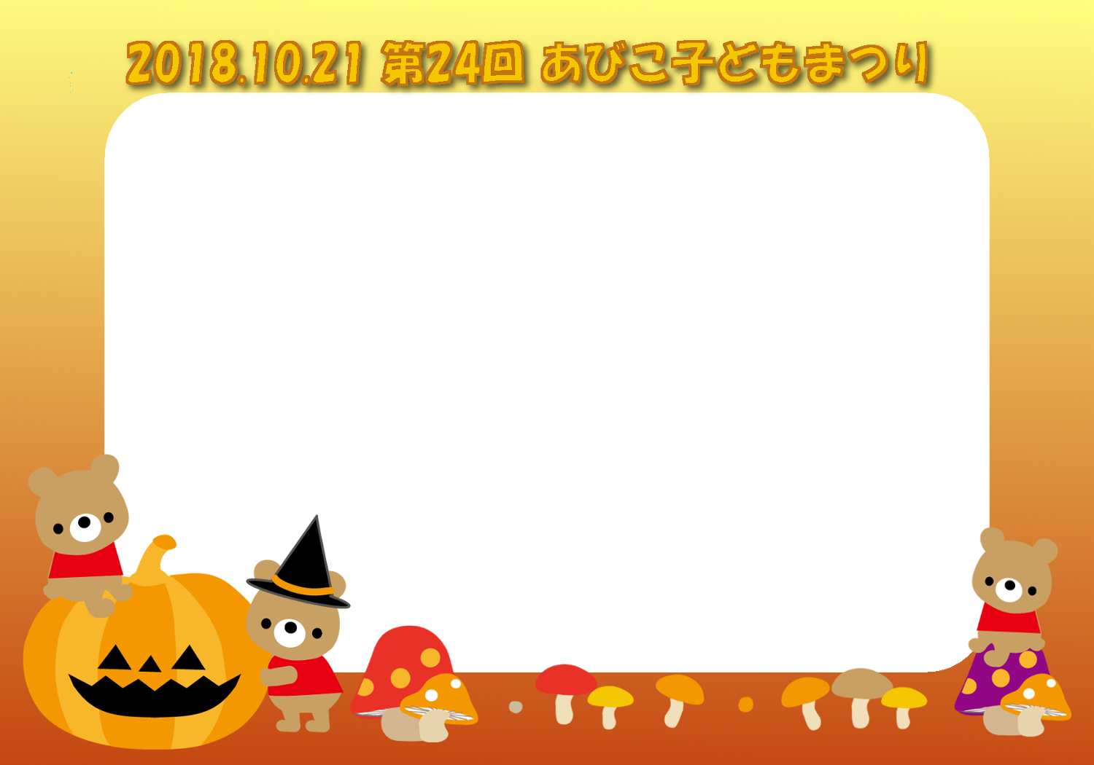



⑫
額縁プリクラを撮ろう!
パ
額縁を選び
写真を撮る
A
B
ソ
C
D

Slide 4


コ
パソコンでぬりえと
缶バッチを作ろう!
ン
で

Slide 5
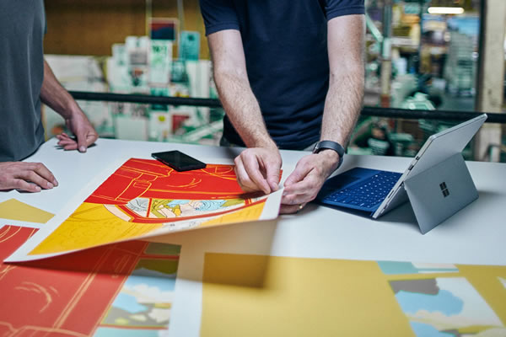

楽
パソコン楽しみ隊
し
も

Slide 6










額縁プリクラを撮ろう!
う
缶バッチを作ろう!

Slide 7
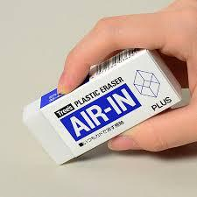
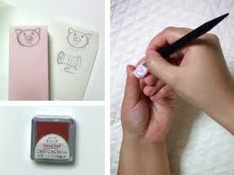
⑬
消しゴムではんこを作ろう!
消
消しゴム
と
ナイフ
し

Slide 8
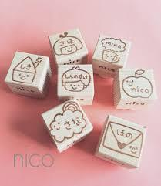
ゴ
消しゴムはんこ
ム
で

Slide 9
は
消しゴムはんこ
ん
小学校3年生以上です
こ

Slide 10
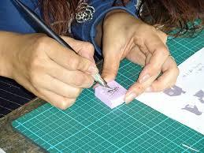
作
消しゴムとナイフではんこをつくる
ろ
う

